Slide 1
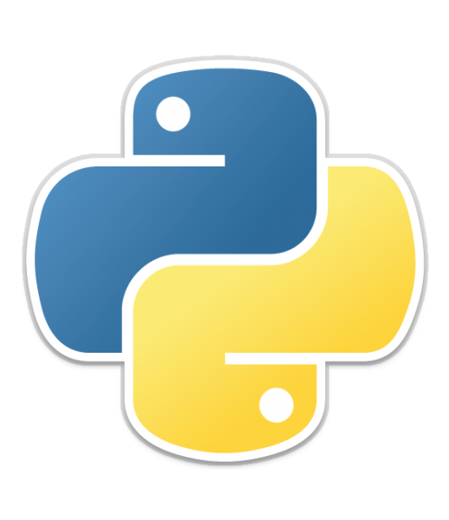
Praktikum
Pemrograman Interpreter
Ardella Dean Awalia
Imam Akbar

Slide 2
Kontrak Kuliah
Kelas AB
Kegiatan | Persentase
Post Test | 15%
Kuis | 20%
Tugas | 20%
UTP | 20%
UAP | 25%
Total | 100%
Nilai Akhir | Total * Persentase Kehadiran

Slide 3
Kontrak Kuliah
Kelas CD
Kegiatan | Persentase
Post Test | 10%
Kuis | 10%
Tugas | 25%
UTP | 25%
UAP | 30%
Total | 100%
Nilai Akhir | Total * Persentase Kehadiran

Slide 4
Materi
Materi Python (Microsoft)
Configuring Visual Studio Code
Using Print, Comments, Input
String Concepts, Formatting Strings
Data Types
Error Handling
Conditional Logic
Handling Multiple Conditions
Complex Conditions
Collections
Loops
Functions
Modules and Packages
Virtual Environment
Calling an API
Managing Keys
Decorators
https://channel9.msdn.com/Series/Intro-to-Python-Development)

Slide 5
Introduction
Python adalah bahasa pemrograman multifungsi yang dibuat oleh Guido van Rossum dan dirilis pada tahun 1991. GvR, begitu ia biasa disebut di komunitas Python, menciptakan Python untuk menjadi interpreter yang memiliki kemampuan penanganan kesalahan (exception handling) dan mengutamakan sintaksis yang mudah dibaca serta dimengerti (readability). Didesain untuk memudahkan dalam prototyping, Python menjadi bahasa yang sangat mudah dipahami dan fleksibel.
Python juga memilih untuk menggunakan indentasi untuk mengelompokkan blok kode, berbeda dengan beberapa bahasa lain yang menggunakan simbol tertentu, misalnya kurung kurawal, atau sintaksis begin-end. Sehingga secara visual pun, blok kode Python didesain untuk mudah dipahami. Salah satu yang paling dikenal adalah, penggunaan titik koma atau semicolon (;) tidak wajib di Python dan penggunaan semicolon cenderung dianggap bukan cara khas Python (non-pythonic way), meskipun ia tetap dapat digunakan, misalnya untuk memisahkan dua statement dalam baris yang sama.
print(‘Hello World’); print(‘Welcome to Python’)
Python juga memilih untuk mengadopsi dynamic typing secara opsional, yakni variabel yang dibuat tidak akan diketahui tipenya hingga ia dipanggil pertama kali atau dieksekusi, tidak perlu deklarasi variabel (meskipun dimungkinkan), dan memungkinkan tipe data berubah dalam proses eksekusi program. Sejak Python versi 3.6, sudah tersedia pilihan untuk static typing

Slide 6
Why Python?
Python dapat digunakan dalam mengakomodasi berbagai gaya pemrograman, termasuk structured, prosedural, berorientasi-objek, maupun fungsional. Python juga dapat berjalan pada berbagai sistem operasi yang tersedia. Beberapa pemanfaatan bahasa Python di antaranya :
Web development (server-side)
Software development
Mathematics & data science
Machine learning
System scripting
Internet of Things (IoT)

Slide 7
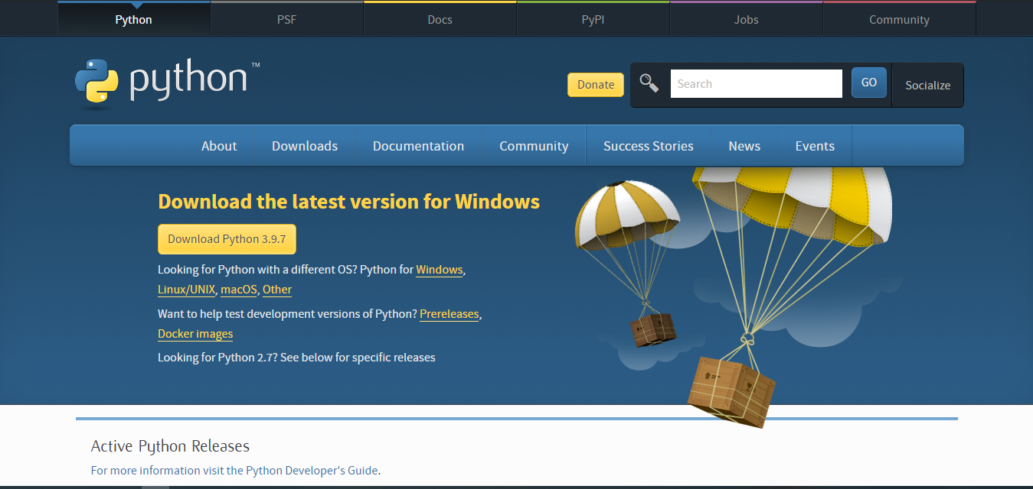
Preparation
Pada Linux dan Mac, umumnya Python sudah terinstal secara otomatis. Untuk memastikan python sudah terinstal atau memeriksa versi python yang terinstal, silakan panggil perintah berikut di konsol atau command prompt:
python --version
atau
python3 --version
https://www.python.org/downloads/

Slide 8
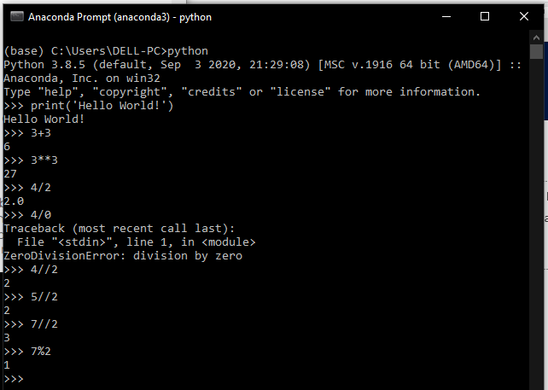
Mode pada Python
Interactive
Berbeda dengan bahasa pemrograman lainnya, bahasa Python yang berbasis interpreter memungkinkan kita untuk menjalankan perintah secara interaktif. Mode ini dapat diakses di bagian bawah PyCharm atau dengan memanggil perintah python di command prompt/terminal.

Slide 9
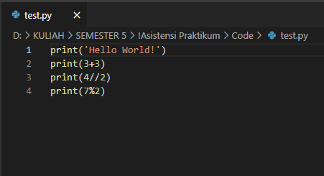
Mode pada Python
Script
Mode yang lain dan sering dipergunakan pada python adalah script (scripting). Pada mode ini kita menggunakan sebuah berkas teks (umumnya berekstensi .py) dan kemudian akan dieksekusi oleh
compiler/interpreter.

Slide 10
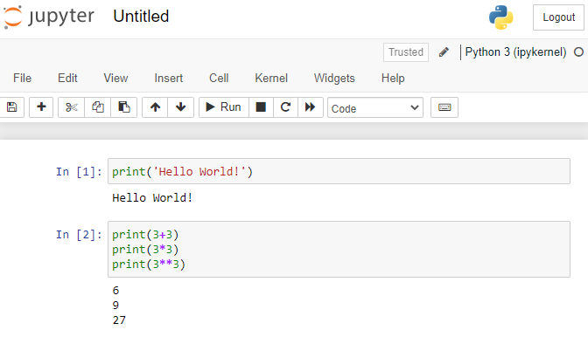
Mode pada Python
Notebook
Aplikasi berbasis web sebagai interface untuk menjalankan program python. Sangat memudahkan dalam mengeksekusi python dan fleksibel dalam merubah kode.

Slide 11
Style Guide pada Python
Indentasi
Gunakan 4 spasi pada setiap tingkatan indentasi.
Python menggunakan indentasi untuk menulis kode bertingkat. Statement yang memiliki indentasi yang sama dan diletakkan secara berurutan dikenali sebagai blok statement oleh Python dan akan dijalankan secara berurutan.
Statement tingkat 1:
Statement tingkat 2:
Statement tingkat 3
Statement tingkat 3 yang kedua
Statement tingkat 2 yang kedua
Code Style — The Hitchhiker's Guide to Python (python-guide.org)
PEP 8 -- Style Guide for Python Code | Python.org

Slide 12
Thank You

